Slide 1
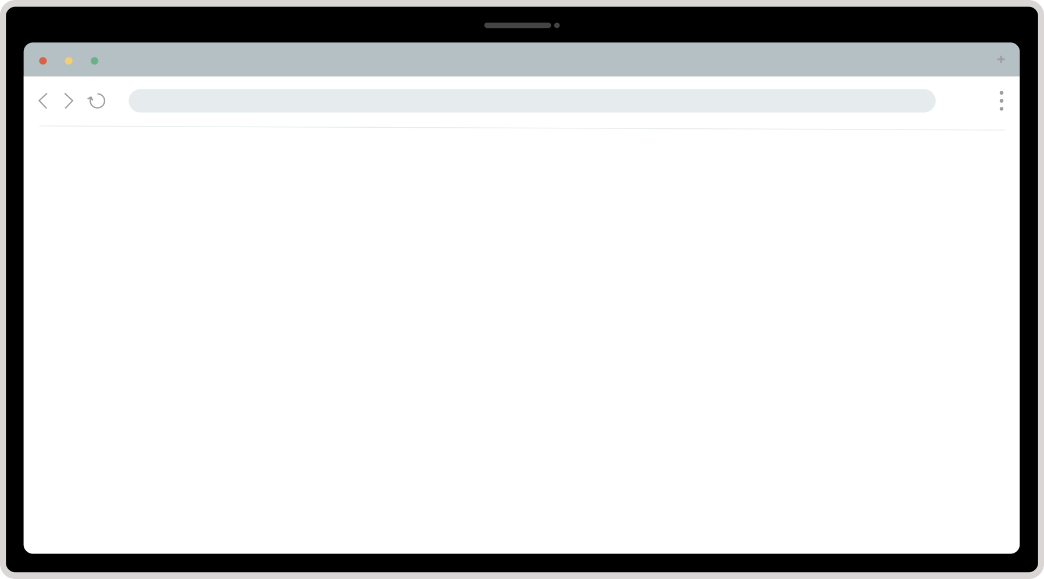

www.고픈비노.com
[Intel] AI S/W 아카데미 4기
모 모
(모두의 모니터)
AI를 이용한 스마트 모니터 제어 시스템
Team. 고픈비노 김기훈, 이지원, 정희중, 최재혁

Slide 2








www.고픈비노.com
목차
1
2
3
4
5
프로젝트 개요
팀 구성 및 역할
시스템 개발
결과 및 시연
마무리

Slide 3





www.고픈비노.com
1. 프로젝트 개요
1
2
>
3
>
문제 인식
개발 목표
개발 환경

Slide 4
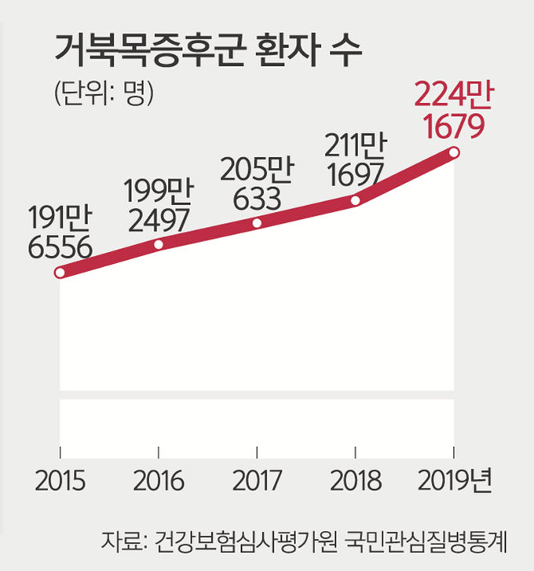

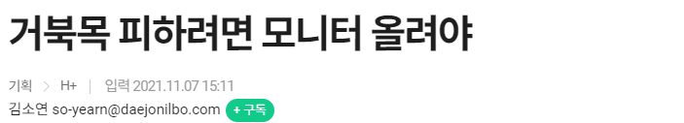
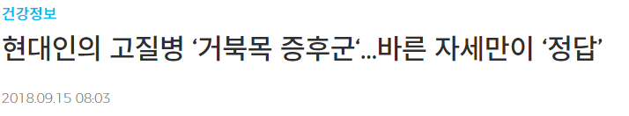
www.고픈비노.com
1. 문제 인식
+
출처 : https://www.daejonilbo.com/news/articleView.html?idxno=1493547
https://biz.heraldcorp.com/view.php?ud=20180914000562

Slide 5

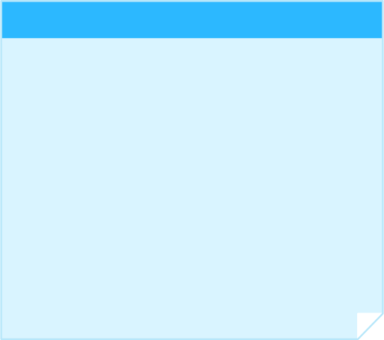
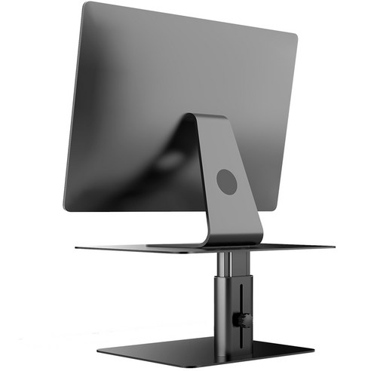
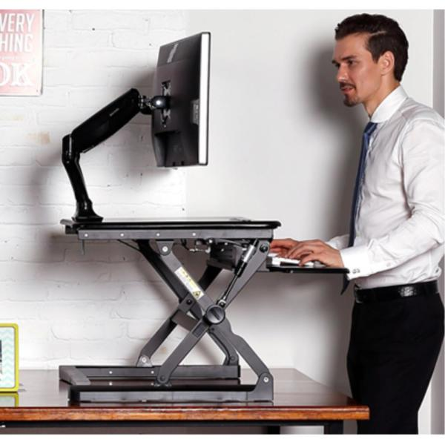
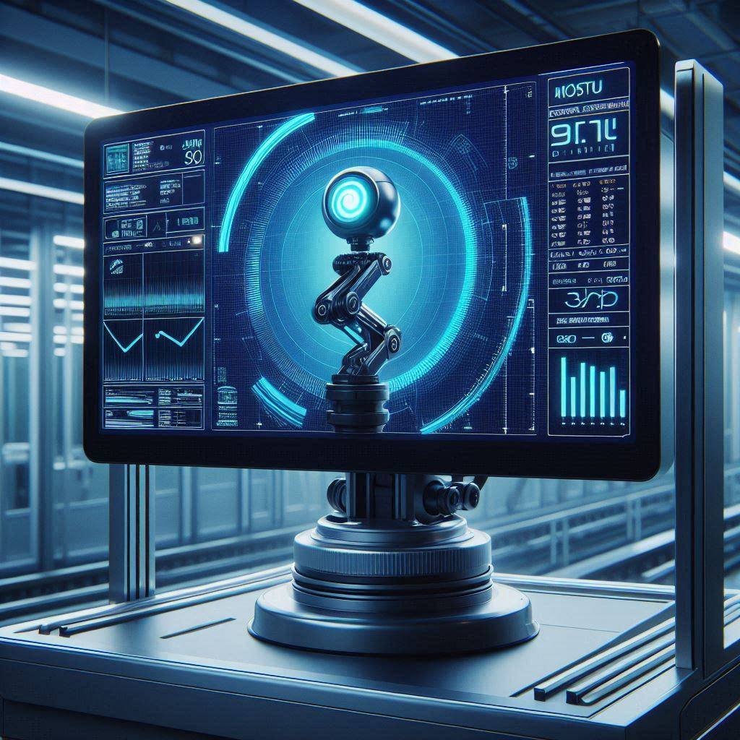
www.고픈비노.com
2. 개발 목표
기존제품
목표 제품
- 수동 조작 채택, 제한적 조절 기능
- 사용자가 변경 시, 재설정 필요
- AI를 이용하여 사용자 맞춤 각도 및 높이를 자동 조절
- 얼굴인식 모델을 이용하여 사용자 인식 후 프리셋 저장

Slide 6








www.고픈비노.com
3. 개발 환경
개발 도구
협업 도구

Slide 7

www.고픈비노.com
2. 프로젝트 팀 구성
1
팀원 및 역할

Slide 8


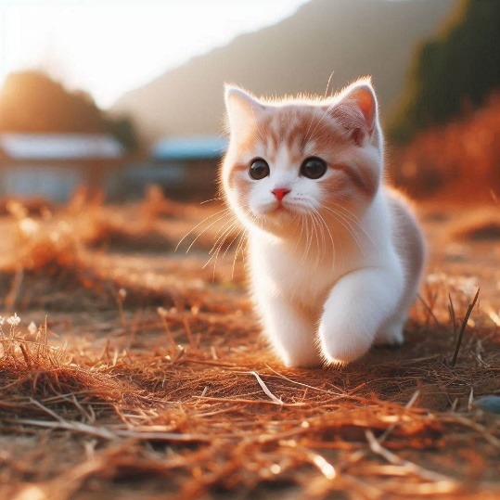

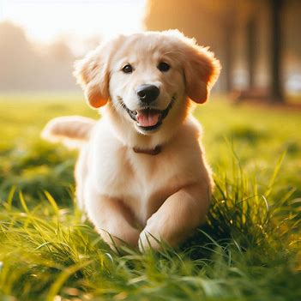
www.고픈비노.com
1. 팀원 및 역할
김기훈
조장
이지원
조원
- AI Modeling
- S/W 개발 및 연동
- 프로젝트 총 관리
- H/W 개발 및 제작
최재혁
정희중
조원
조원
- H/W 개발 및 제작
- S/W 개발 및 연동
- AI Modeling
- 데이터셋 구축

Slide 9

www.고픈비노.com
3. 시스템 개발
2
1
2
3
4
5
>
>
>
>
개발 일정
H/W 제작
S/W 개발 및 연동
문제점 / 해결
시스템 구조

Slide 10
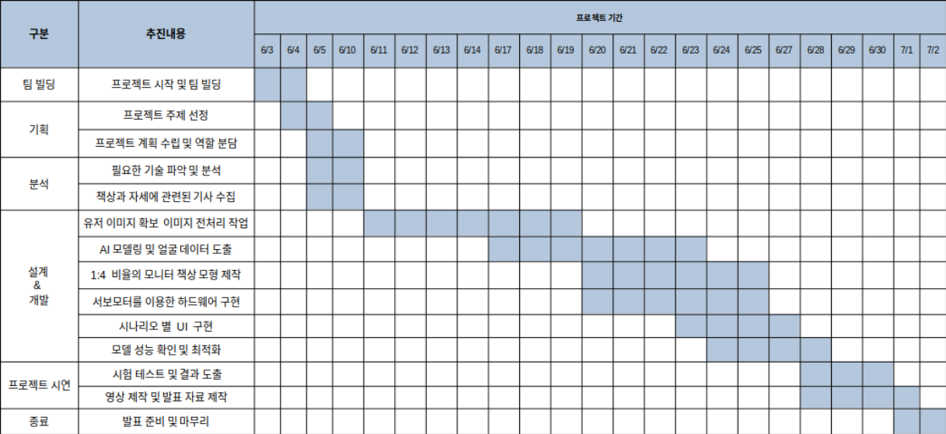
www.고픈비노.com
1. 개발 일정

Slide 11

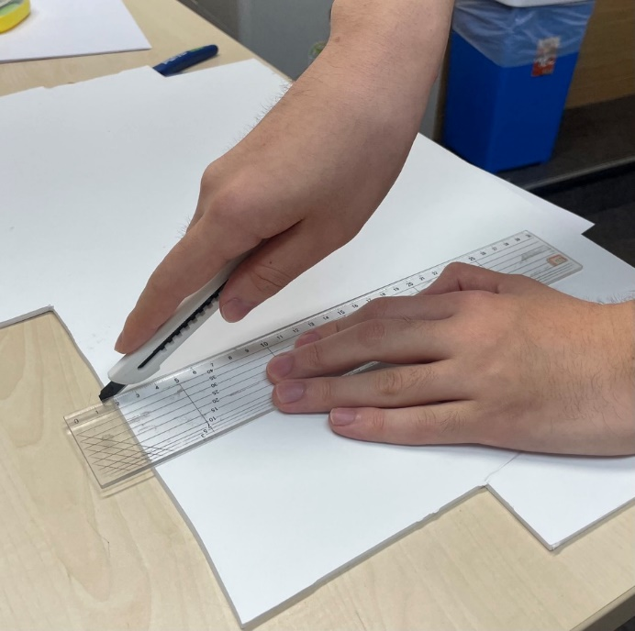
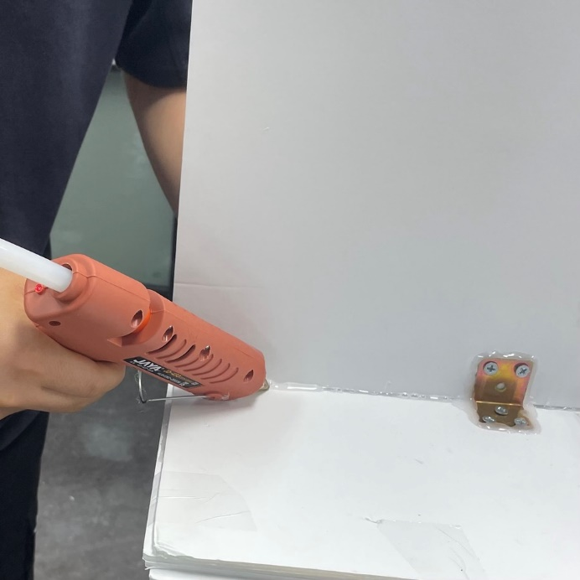
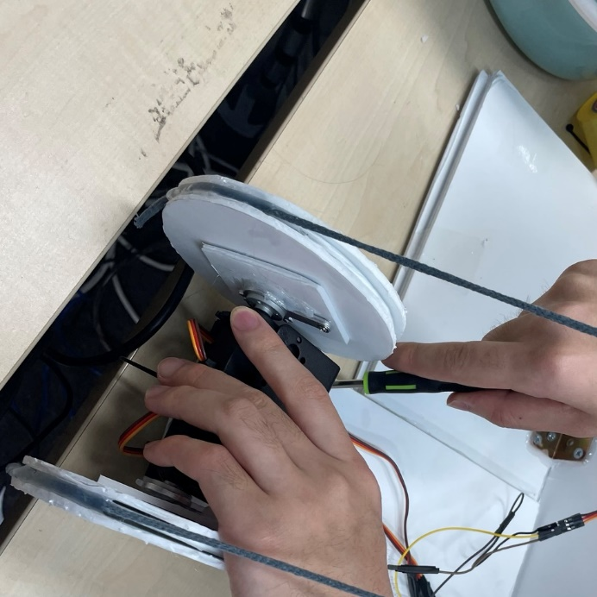
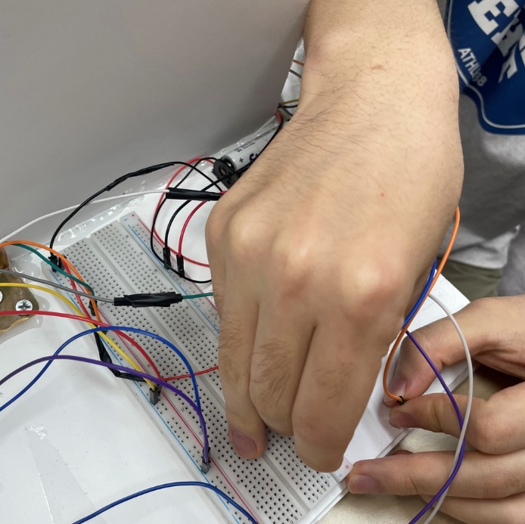
www.고픈비노.com
2. H/W 제작
폼보드 재단
폼보드 접합
서보모터 설치
회로 구성
설계 도면에 맞춰 폼보드를 정확한 형태로 커팅
설계에 맞춰 폼보드를 글루건으로 접합
제작된 폼보드 틀에
서보모터 설치
브레드보드를 이용하여 전체 시스템 회로 구성

Slide 12
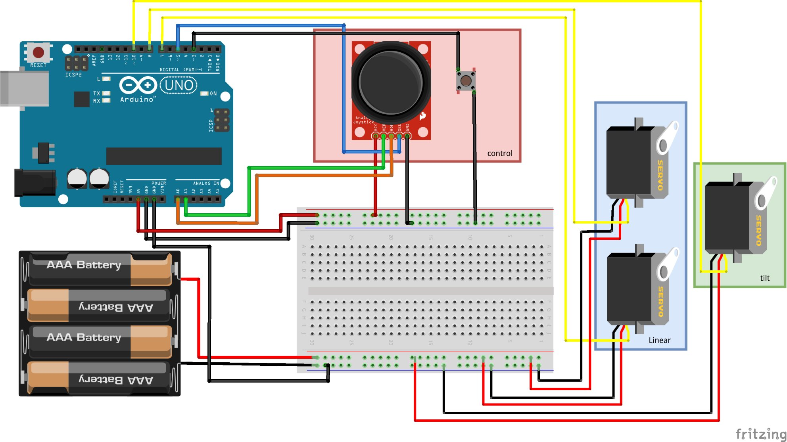
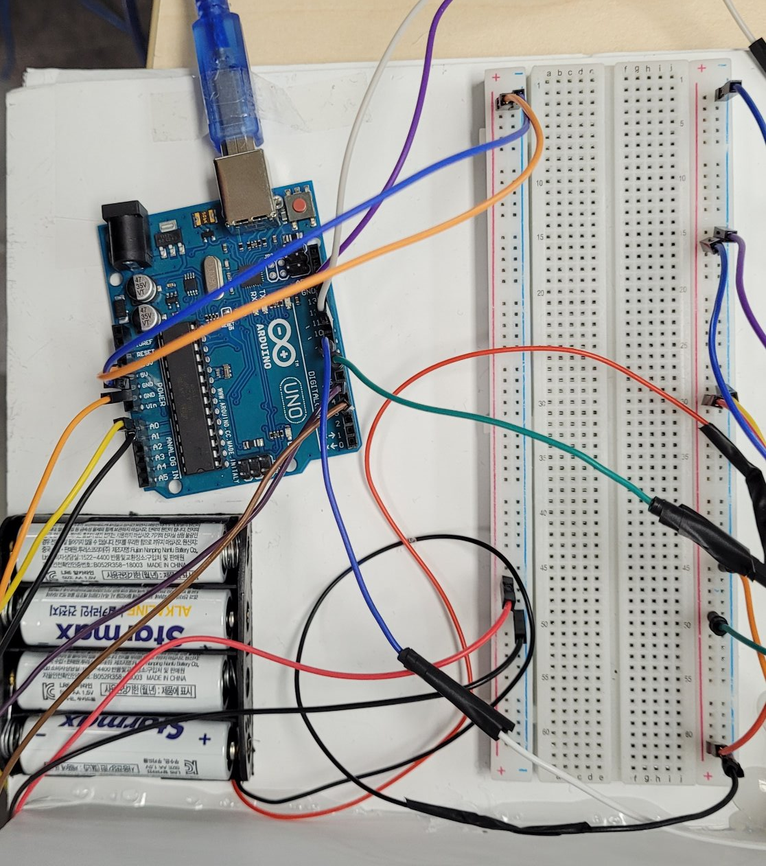
www.고픈비노.com
2. H/W 제작

Slide 13
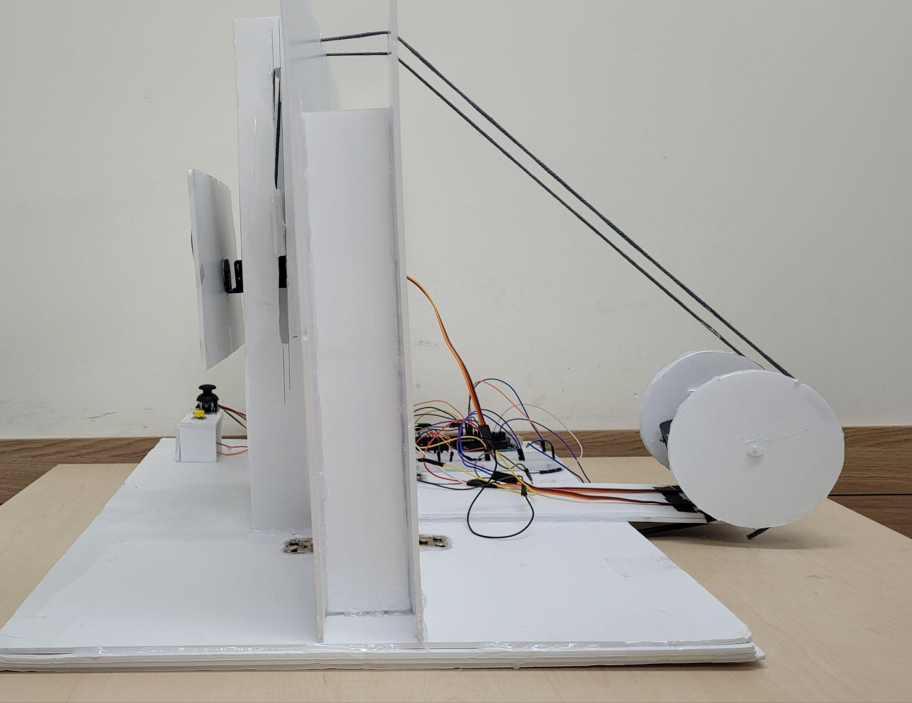
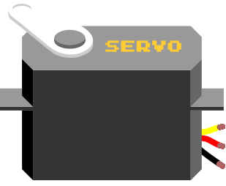
www.고픈비노.com
2. H/W 제작

Slide 14
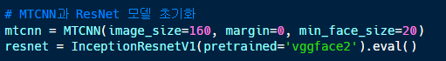
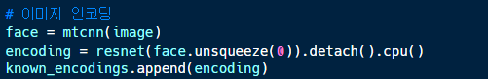
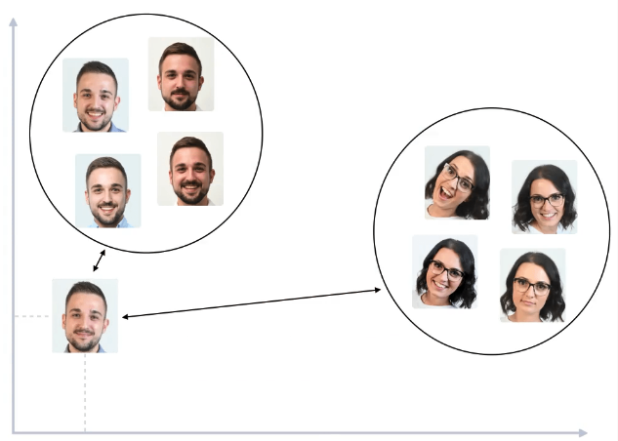
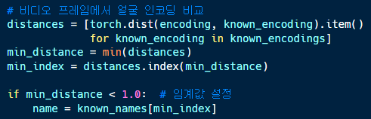
3. S/W 개발 및 연동
얼굴 인식
(facenet-pytorch)
PyTorch 기반의 얼굴 인식 라이브러리
MANUAL CONTROL
Actuator 수동 조작
STOP
Actuator 동작 종료

Slide 15
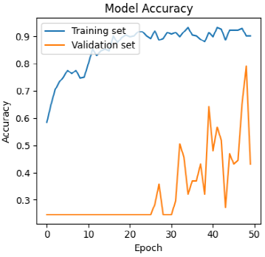
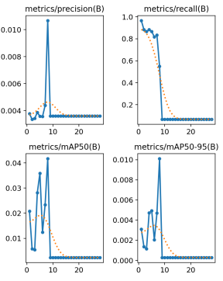
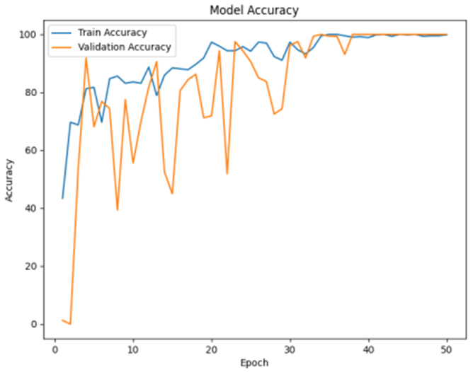
www.고픈비노.com
3. S/W 개발 및 연동 : 얼굴 인식 모델
Model Accuracy 비교 -> InceptionResnetV1 적용
CNN
YOLOv8
InceptionResnetV1 (pretrained='vggface2')

Slide 16

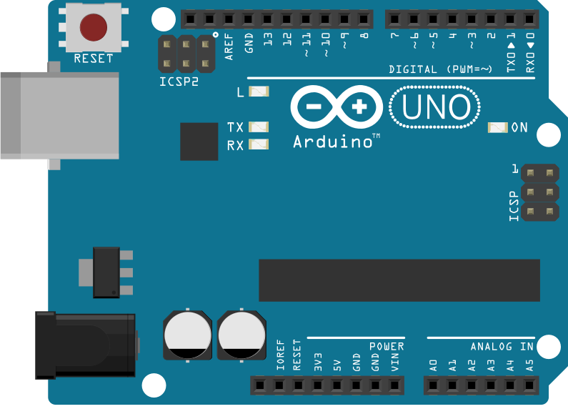
www.고픈비노.com
3. S/W 개발 및 연동
START
Actuator 동작 시작
AUTO CONTROL
Actuator 자동 조작
시리얼
통신
MANUAL CONTROL
Actuator 수동 조작
STOP
Actuator 동작 종료

Slide 17
www.고픈비노.com
3. S/W 개발 및 연동
PC
Arduino
Height
Angle
Height
Angle
1
2
0
0
9
0
1
2
0
0
9
0
parsing
1
2
0
0
9
0
‘1’
‘2’
‘0’
‘0’
‘9’
‘0’
“120090” + \n
시리얼 통신
‘1’
‘2’
‘0’
‘0’
‘9’
‘0’
\n

Slide 18
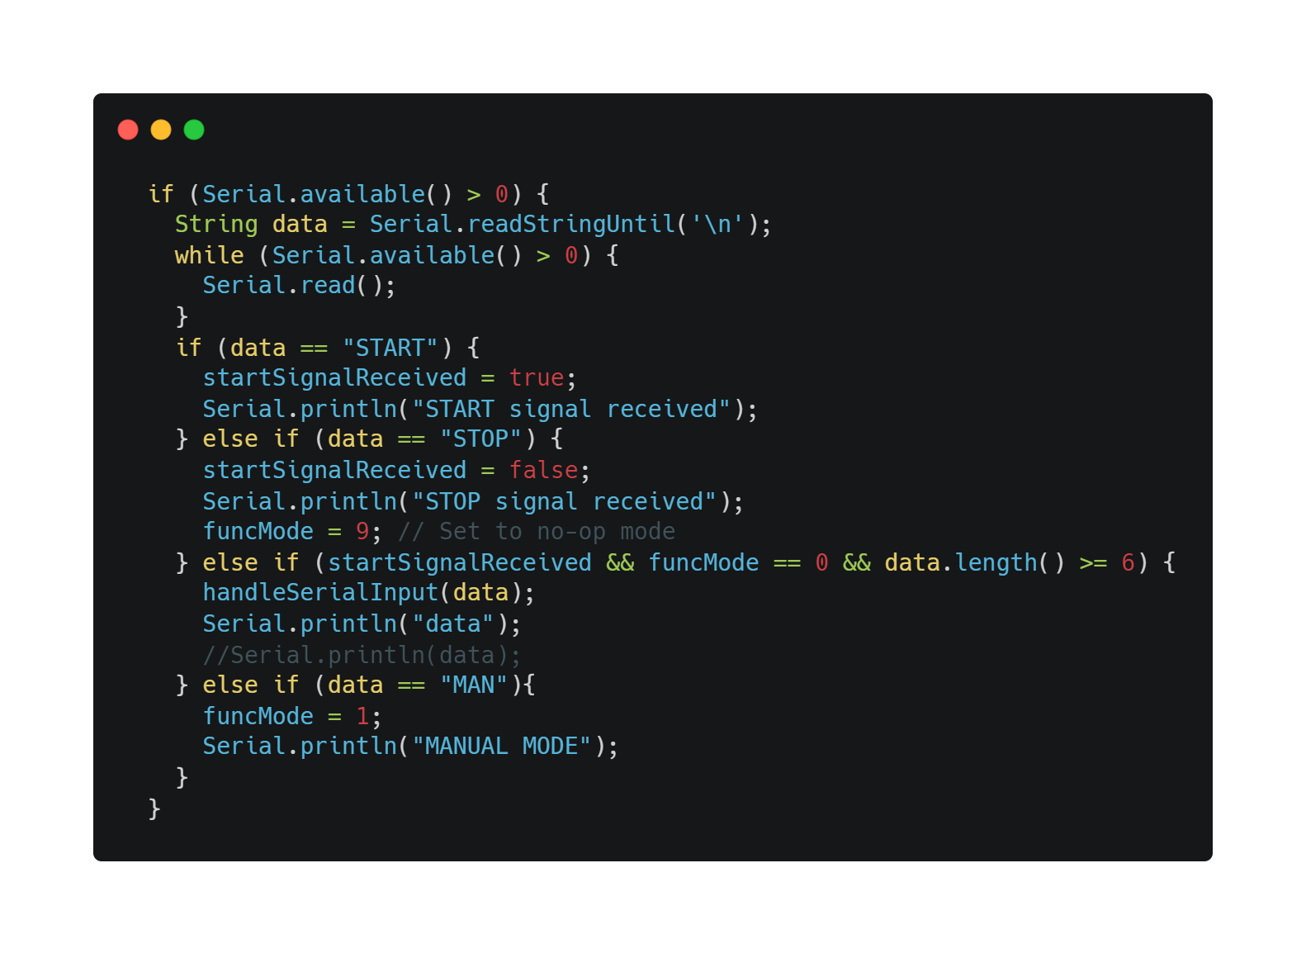
www.고픈비노.com
3. S/W 개발 및 연동
START
“START” 문자열
AUTO CONTROL
6자리 문자열
MANUAL CONTROL
“MAN” 문자열
STOP
“STOP” 문자열

Slide 19
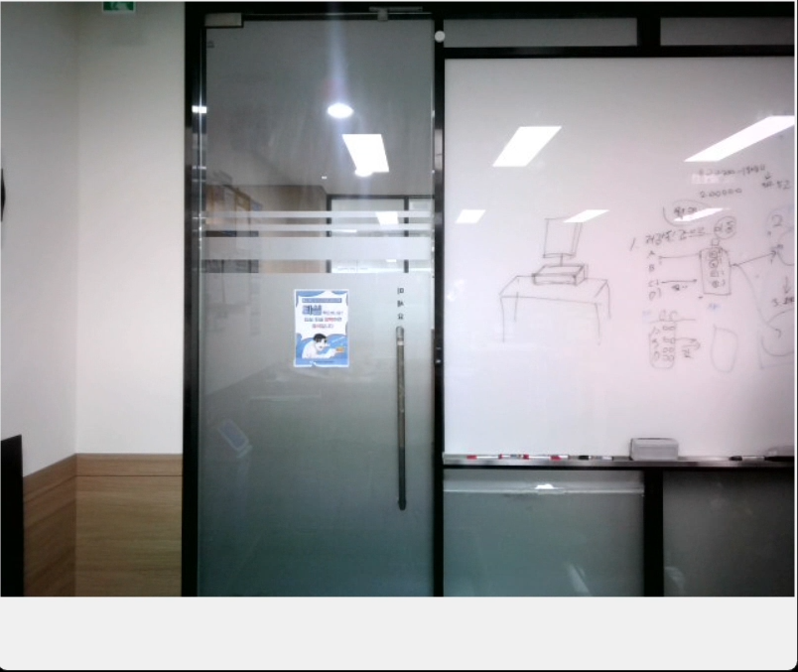
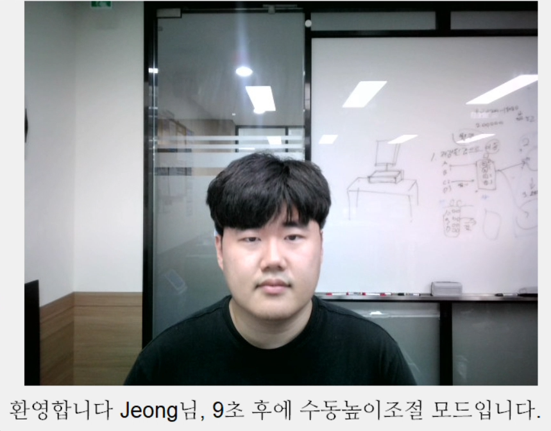
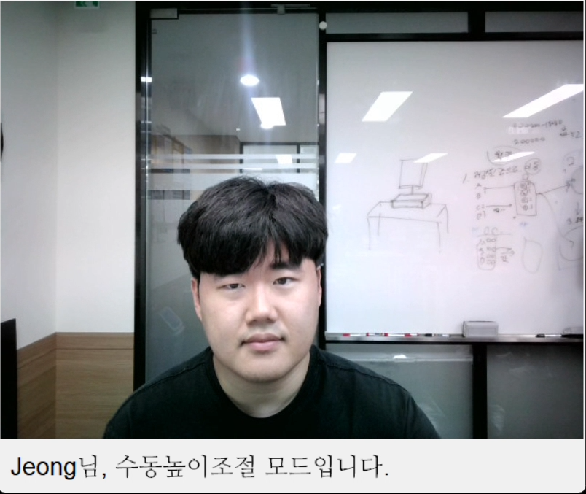
www.고픈비노.com
3. S/W 개발 및 연동
대기중
사용자 감지 + 자동 조정
수동 조정

Slide 20









www.고픈비노.com
4. 문제점 / 해결 : 보드 변경
Analog Pin의 부재
2개 뿐인 PWM 포트
서보모터 회전 각도 감소
불안정한
시리얼 통신

Slide 21
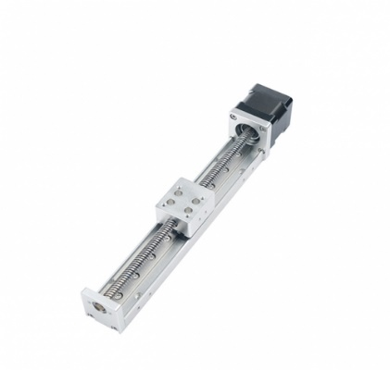
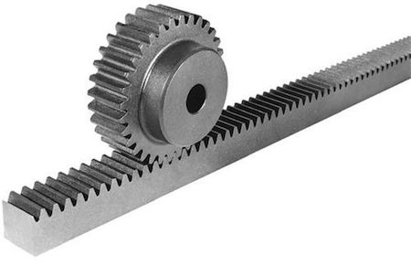
www.고픈비노.com
4. 문제점 / 해결 : 수직 이동 구현
리니어 모터
Rack and Pinion
고가의 가격 / 해외 배송
도르래를 이용하여 수직이동 구현

Slide 22

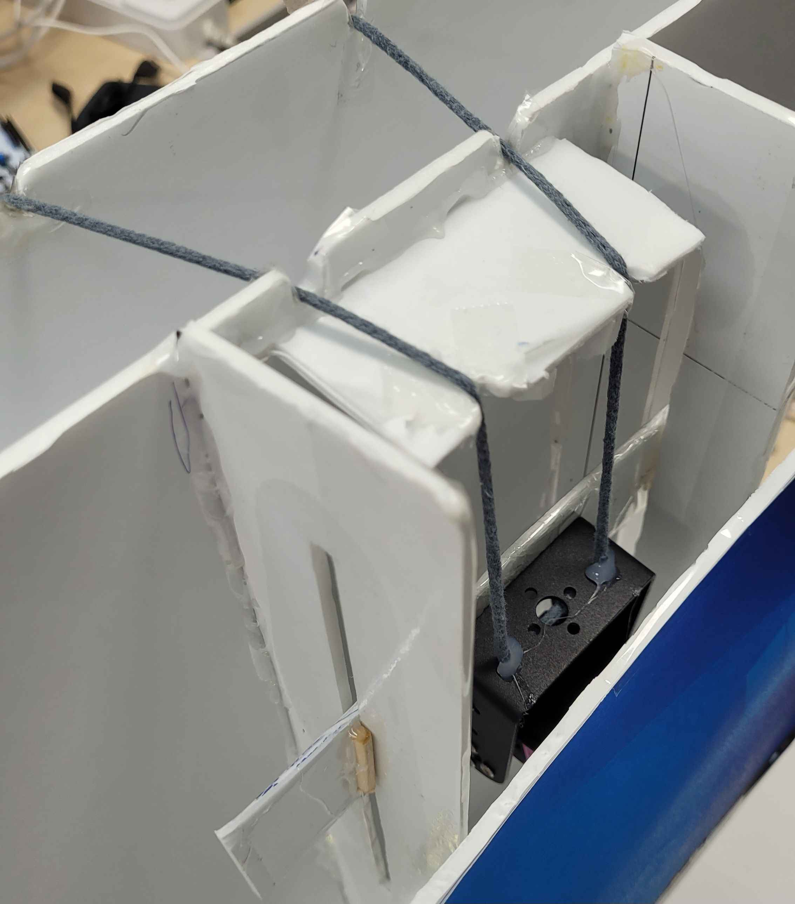

www.고픈비노.com
4. 문제점 / 해결 : 마찰력
리니어 액츄에이터 작동 시
마찰력으로 인한 과부화 + 경로이탈
상단 가벽 설치 후 경로 고정
테이프 마스킹, 윤활 작업
모니터 상하 이동 시 좌우로
흔들리는 문제
모니터 양쪽 가벽 설치
및 고정 틀 부착
완료된 모습

Slide 23
www.고픈비노.com
4. 문제점 / 해결 : 얼굴 인식 모델
얼굴 인식 성능 낮음 (CNN, YOLOv8 → facenet_pytorch)
CNN
YOLOv8
InceptionResnetV1 (pretrained='vggface2')

Slide 24
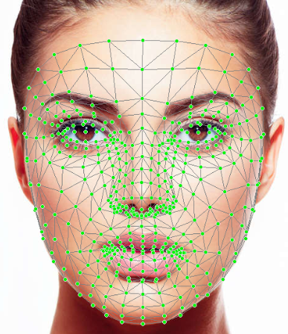
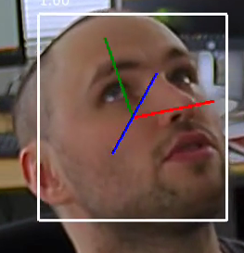
www.고픈비노.com
4. 문제점 / 해결 : 얼굴 각도 추정
MediaPipe
OpenVINO
Angle이 안정적이지 않음
원인
랜드마크 인식의 정확성
소수점 계산 방법 : math.atan2 함수 라디언 계산
2D 이미지의 한계 : 깊이 정보 상실
사진의 품질 : 이미지에 따라 랜드마크 추출 문제
계산 로직 감도 : 두 눈 사이의 거리가 조금만 달라져도 계산 각도가 크게 변함
head-pose-estimation-adas-0001
Head pose estimation을 위해
사전 학습된 딥러닝 모델
Output:
- Yaw (머리의 좌우 회전 각도)
- Pitch (상하 회전 각도)
- Roll (좌우 기울임 각도)

Slide 25
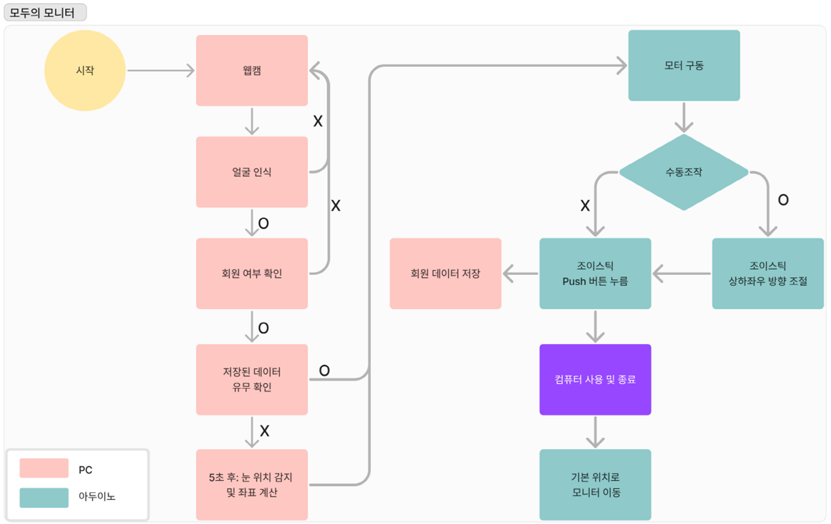
www.고픈비노.com
5. Flow chart

Slide 26
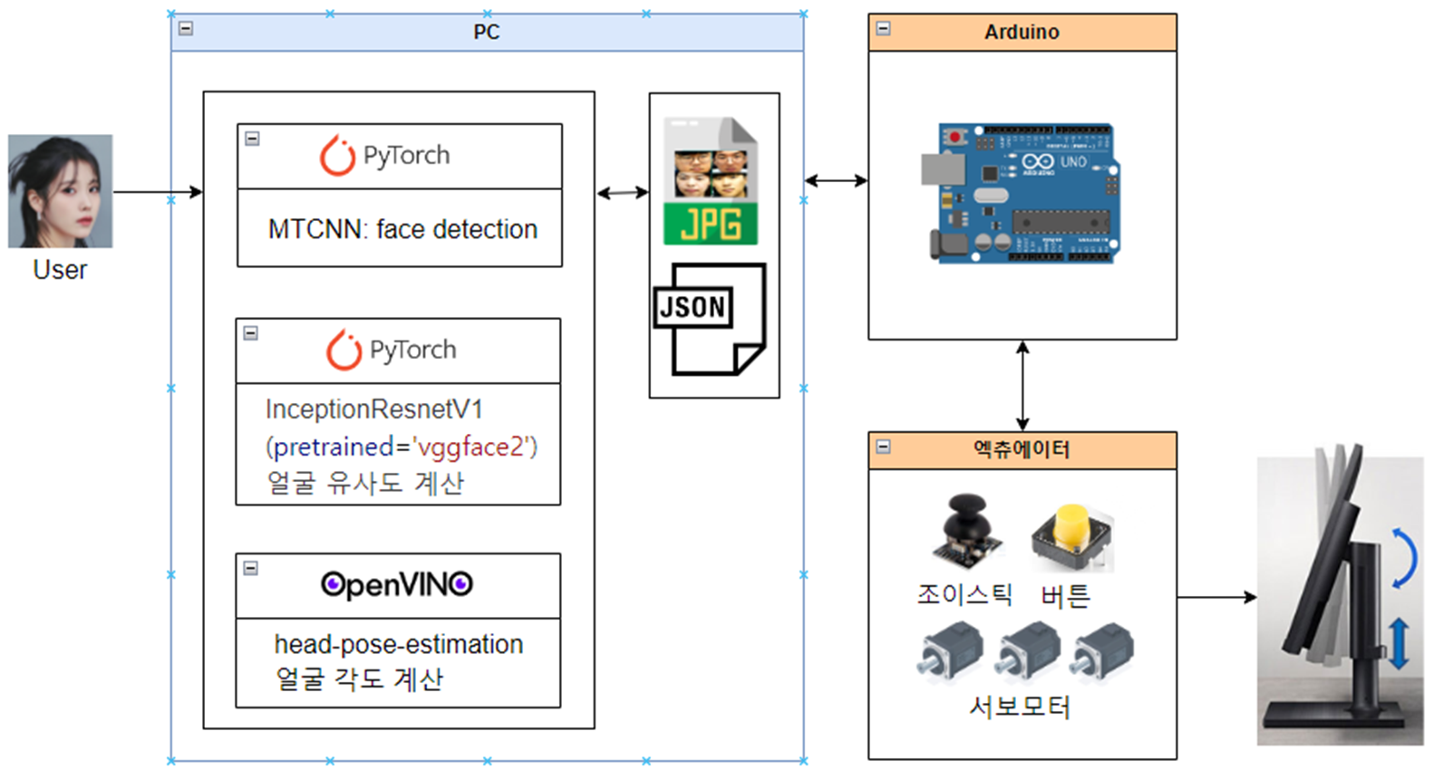
www.고픈비노.com
5. 프로젝트 아키텍쳐

Slide 27

www.고픈비노.com
4. 시연 및 개선 방향
1
2
>
3
>
시연 영상
개선점
발전방안

Slide 28
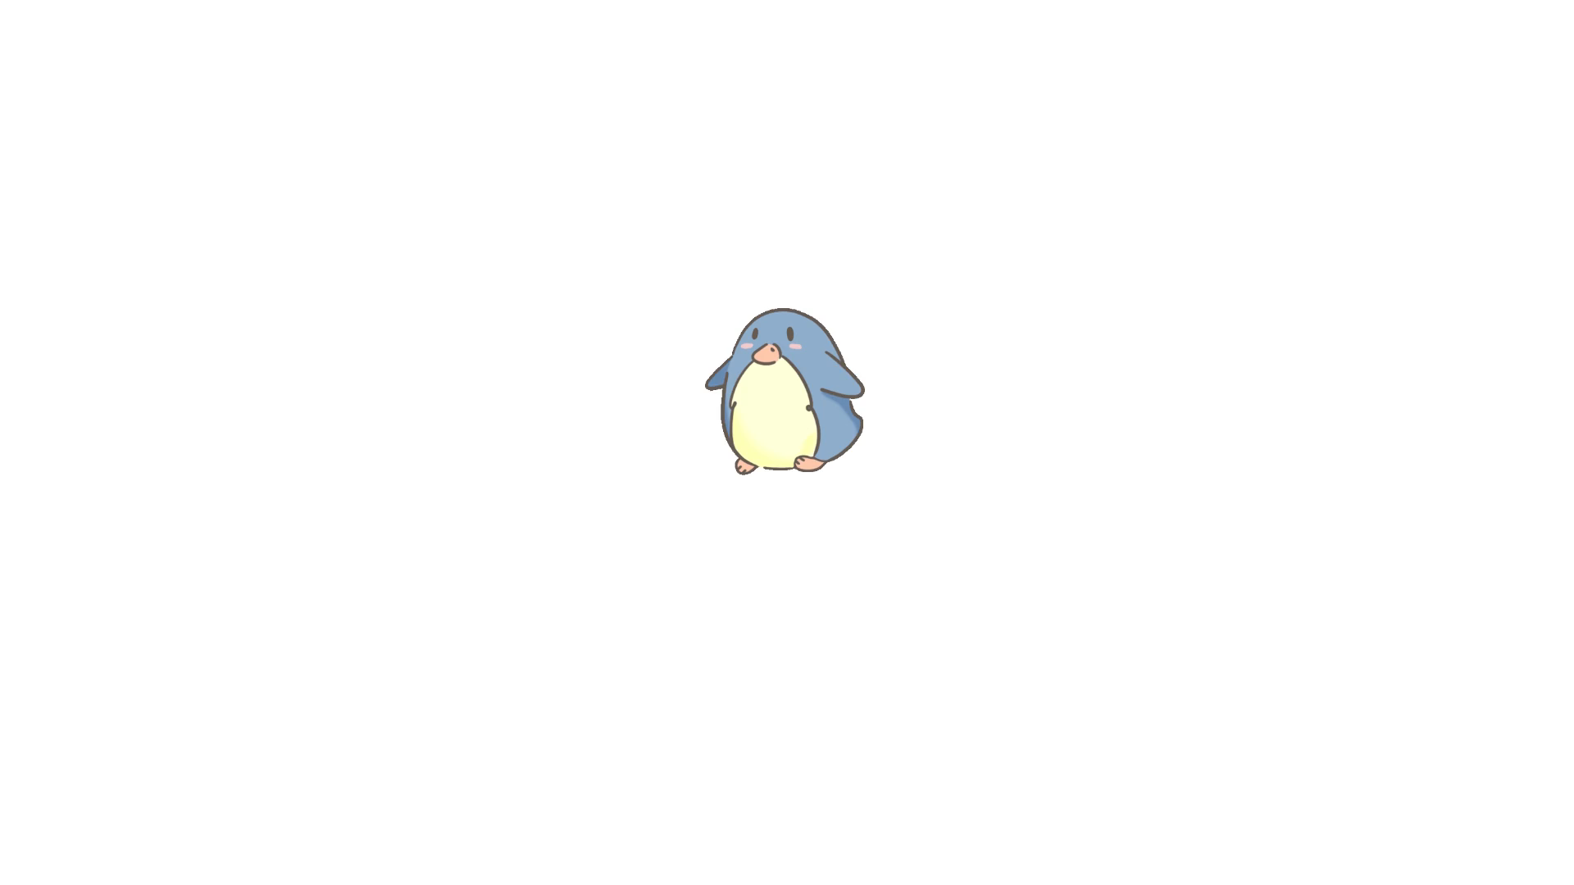
www.고픈비노.com

Slide 29
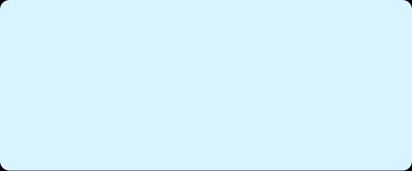

www.고픈비노.com
2. 개선점 및 해결방안
Q
제품의 크기가 비효율적으로 큽니다.
영상 프레임 저하 등 코드 최적화가 부족합니다.
Q
A
3D 캐드 툴 등을 이용해 안정적이면서 효율적인 구조를 설계하면 해결 가능할 것이라 생각합니다.
A
UI 출력 코드, 딥러닝 연산 코드 등 각각의 영역을 적절히 분할하여 멀티 스레드를 적용하거나,
모듈화를 적용하면 해결 될 것이라 생각합니다.
Q
모니터의 이동이 불안정합니다.
Q
모니터의 위치가 부정확 합니다.
불안정한 움직임은 도르래 형식에서 비롯된 것으로 이를 리니어 모터로 교체하면 해결 될 것이라고 생각합니다.
A
A
모니터 의 높이를 계산할 때, 깊이 정보가 부재하여 발생한 현상입니다. Mono Depth 모델을 추가하여
적용 후 해결하면 된다고 생각합니다.

Slide 30


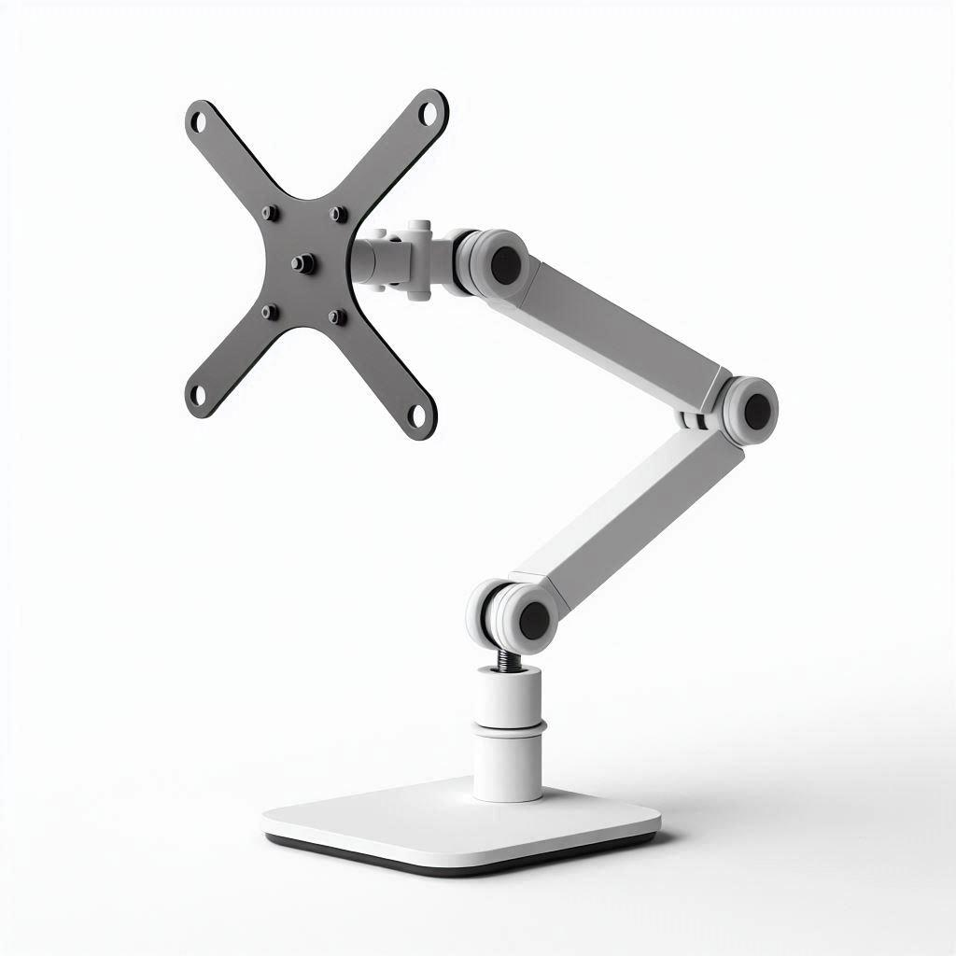

www.고픈비노.com
3. 발전방안
옵션 선택 기능
멤버 관리 기능
모니터 암 적용
실제 모니터 적용
Actuator의 포트 등 각종 옵션들을 UI상에서 선택이 가능한 기능 추가
멤버를 추가거나 삭제하는 등의 멤버관리 기능 추가
모니터 암에 로봇팔의 기술을 적용하여 다채롭고 자유로운 이동 구현
상용 모니터와 Actuator 등을 적용하여 실제 제품으로 개발

Slide 31

www.고픈비노.com
5. 마무리
1
느낀 점

Slide 32




www.고픈비노.com
1. 느낀 점
몇 가지 어려움이 있었지만,
잘 해결되어 좋았습니다.
개선점을 반영하여 제품의 완성도를
높이고 싶습니다.
사용자 시나리오가 가변적인 경우,
Prototype 단계에서 시나리오
확정이 중요함을 체감했습니다.
협업의 장점도 느낄 수 있었습니다.
김기훈
이지원
사전 시나리오 구성이 중요하다는
것을 알게 되었습니다.
제품 구동에 성공하여 만족감을
느꼈고, 더 발전시키고 싶습니다.
프로젝트를 통해 협력의 중요성을
알게 되었습니다. 프로젝트가
성공적으로 마무리되어서 좋았습니다.
최재혁
정희중

Slide 33


www.고픈비노.com
감사합니다
https://github.com/KORIDO1234/gopenvino
Team. 고픈비노
김기훈, 이지원, 정희중, 최재혁

